Slide 1
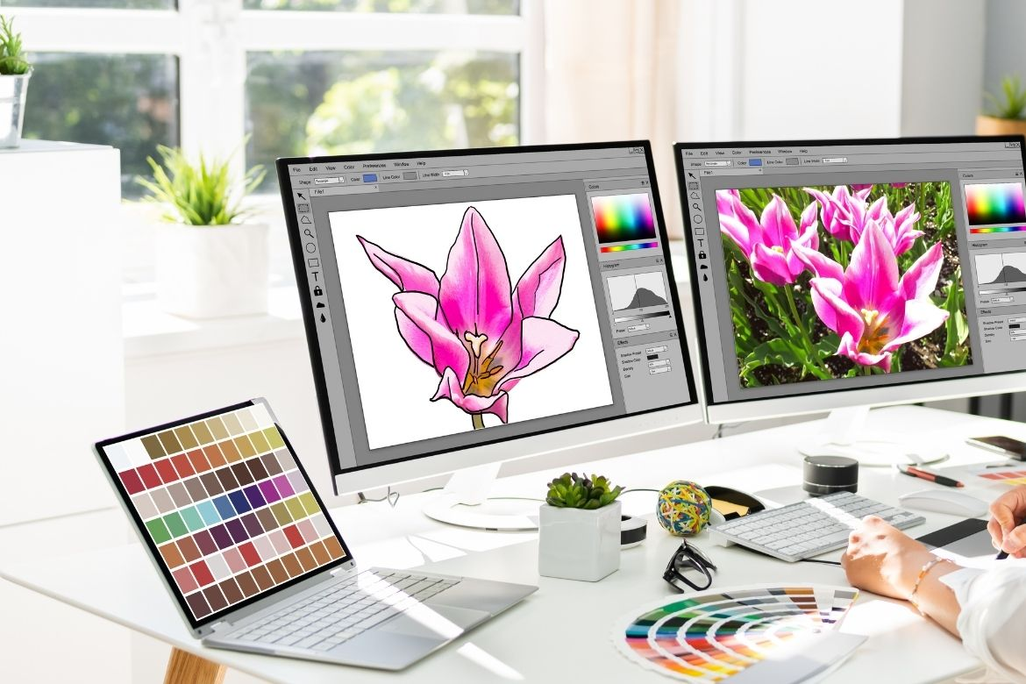

Slide 2
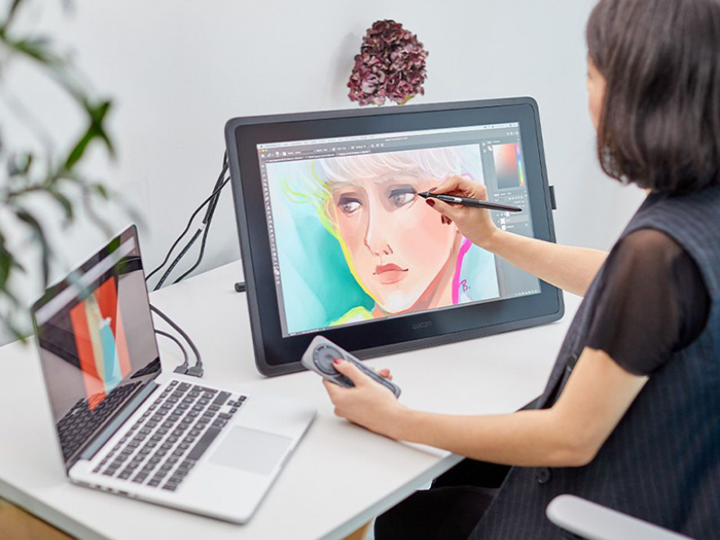
Graphic Design

Slide 3
Graphic Design

Slide 5
CHỦ ĐỀ 6 HƯỚNG NGHIỆP VỚI TIN HỌC BÀI 33 NGHỀ THIẾT KẾ ĐỒ HỌA MÁY TÍNH

Slide 6
Em hiểu thiết kế đồ họa là gì?
- Là ngành học kết hợp giữa ý tưởng sáng tạo và khả năng cảm nhận thẩm mỹ, thông qua các công cụ đồ họa để truyền tải thông điệp bằng những hình ảnh đẹp, ấn tượng, đi vào lòng người.
Là sự kết hợp giữa nghệ thuật và thông tin
Là loại hình nghệ thuật ứng dụng, kết hợp hình ảnh chữ viết và ý tưởng một cách sáng tạo để truyền đạt thông tin hiệu quả và thú vị qua các hình thức ấn phẩm in ấn và trực tuyến.

Slide 7
Là việc dàn dựng bố cục, sắp xếp, chỉnh sửa hình ảnh, lựa chọn màu sắc để sáng tạo các thông điệp truyền thông hấp dẫn và thu hút, đáp ứng yêu cầu truyền đạt thông tin một cách hiệu quả nhằm phục vụ mục đích tuyên truyền hoặc kinh doanh

Slide 8
Công việc nào có liên quan trực tiếp đến thiết kế đồ họa?
Thợ may
Phát thanh viên
Kiến trúc sư
Thư kí

Slide 9
1. KHÁI NIỆM VỀ THIẾT KẾ ĐỒ HỌA
- Thiết kế đồ họa là việc dàn dựng bố cục, sắp xếp, chỉnh sửa hình ảnh, lựa chọn màu sắc để sáng tạo các thông điệp truyền thông hấp dẫn và thu hút, đáp ứng yêu cầu truyền đạt thông tin một cách hiệu quả nhằm phục vụ mục đích tuyên truyền hoặc kinh doanh. Tùy theo phương thức thể hiện, thông điệp truyền thông có thể là các ấn phẩm (tấm thiếp, tờ rơi, logo, biển hiệu, áp phích, tài liệu quảng cáo/giới thiệu sản phẩm, bìa sách/tạp chí,…), các trang web,…

Slide 10
Để làm người thiết kế đồ họa cần có những kiến thức và kỹ năng nào?

Slide 11
Kiến thức và kỹ năng:
- Kiến thức về công nghệ, các phần mềm thiết kế đồ họa
- Thành thạo kĩ năng máy tính, các thiết bị thông minh
- Kiến thức về công nghệ in ấn, toán học, vật lý, nghệ thuật, xã hội, …
- Khả năng sáng tạo, khiếu thẩm mỹ, kĩ năng đánh giá, phân tích, phản biện, ngoại ngữ,…

Slide 12
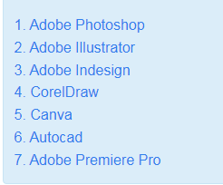
Công cụ đồ họa?
Phần mềm thiết kế đồ họa?

Slide 13
Học thiết kế đồ họa ở đâu?

Slide 14
Học thiết kế đồ họa:
Chuyên ngành mĩ thuật, kiến trúc, thiết kế
- Trung tâm tin học
- Trường dạy nghề
- Trường cao đẳng
- Trường đại học

Slide 15
Các trường đào tạo nghề thiết kế đồ họa?

Slide 16
Các trường đào tạo nghề thiết kế đồ họa:
MIỀN BẮC:
- Đại học RMIT Hà Nội
- Đại học FPT Hà Nội
- Đại học Mỹ thuật Công nghiệp Hà Nội
- Đại học Sư phạm Nghệ thuật Trung ương
- Đại học Kiến trúc Hà Nội

Slide 17
Các trường đào tạo nghề thiết kế đồ họa:
MIỀN TRUNG:
- Trường Đại học Kiến trúc Đà Nẵng
- Trường Đại học Duy Tân
- Trường Đại học Nghệ thuật – Đại học Huế

Slide 18
Các trường đào tạo nghề thiết kế đồ họa:
MIỀN NAM:
- Đại học Hoa Sen
- Đại học Kiến trúc Thành phố Hồ Chí Minh
- Đại học Tôn Đức Thắng
- Đại học Mỹ thuật Thành phố Hồ Chí Minh
- Đại học Văn Lang

Slide 19
Tổ hợp các môn xét tuyển
H00: Văn, Hình họa, Trang trí
H01: Toán, Văn, Trang trí
V00: Toán, Lý, Vẽ mỹ thuật
V01: Toán, Văn, Vẽ mỹ thuật

Slide 20
Ra trường làm việc ở đâu?

Slide 21
Làm việc ở đâu?
Các công ty thiết kế, công ty quảng cáo, công ty truyền thông, tổ chức sự kiện,...
Giảng dạy ở các trường đại học, câu lạc bộ, trung tâm,...
Làm tại nhà với những công việc như thiết kế website, thiết kế fanpage, thiết kế logo, nhận diện thương hiệu,...

Slide 22
2. KIẾN THỨC, KỸ NĂNG CẦN CÓ CỦA NGƯỜI THIẾT KẾ ĐỒ HỌA.
- Bất cứ ngành nghề nào cũng cần phải có kiến thức, kỹ năng nhất định. Đối với ngành thiết kế đồ họa, ngoài kỹ năng vẽ, sắp xếp các đối tượng đồ họa thì còn đòi hỏi những yêu cầu sau:

Slide 23
+ Có kiến thức về công nghệ nói chung và thành thạo kĩ năng máy tính và các thiết bị thông minh nói riêng, đặc biệt là kiến thức và kĩ năng làm việc trên các phần mềm đồ họa máy tính như Adobe Photoshop, CorelDraw, GIMP, inDesign, Scribus, AutoCard, Corel Designer, Solld Works,…. Ngoài ra, kiến thức về công nghệ in ấn cũng là điểm cộng đối với những người thiết kế đồ họa.

Slide 24
+ Người làm đồ hoạ máy tính cần luôn học hỏi những điều mới, cần có kiến thức rộng về các lĩnh vực như toán học, vật lí, nghệ thuật, xã hội,… để có thể ứng dụng trong công việc của mình. Đồng thời, họ cần phải có kĩ năng nhận biết được xu hướng, nắm bắt được nhu cầu của xã hội, tìm kiếm thông tin, tra cứu tài liệu để học hỏi và theo kịp với xu thế của đời sống, xã hội.

Slide 25
+ Bên cạnh đó, người làm thiết kế đồ hoạ không thể thiếu được khả năng sáng tạo, sự yêu thích cái đẹp, kĩ năng đánh giá, phản biện, phân tích, cũng như tư duy với con số và khả năng ngoại ngữ.

Slide 26
Ghi nhớ
Người làm nghề thiết kế đồ hoạ cần có:
Khả năng sáng tạo, yêu thích và cảm nhận cái đẹp.
Kiến thức về công nghệ nói chung, công nghệ in ấn, công nghệ thông tin và truyền thông nói riêng.
Kiến thức rộng về các lĩnh vực như toán học, vật lý, nghệ thuật, xã hội.

Slide 27
Kĩ năng vẽ, sắp xếp các đối tượng đồ hoạ.
Kĩ năng sử dụng máy tính thông minh, sử dụng thành thạo phần mềm thiết kế đồ hoạ.
Kĩ năng học hỏi những điều mới, công nghệ mới, kĩ năng tìm kiếm thông tin
Kĩ năng đánh giá, phản biện, phân tích cũng như tư duy với những con số

Slide 28
Theo em, những kĩ năng, tố chất nào là cần thiết nhất cho con người thiết kế đồ hoạ:
A. Có hiểu biết sâu sắc về toán học.
B. Có khả năng sử dụng thành thạo phần mềm đồ hoạ máy tính và có kiến thức về công nghệ.
C. Biết chơi nhiều nhạc cụ khác nhau.
D. Có khả năng cảm nhận cái đẹp và khả năng sáng tạo.

Slide 29
Theo em, để theo học thiết kế đồ hoạ ở bậc đại học, cao đẳng, cần chuẩn bị tốt những môn học gì?
Em biết trường đại học nào có đào tạo chuyên ngành thiết kế đồ hoạ?
Sau khi tốt nghiệp chuyên ngành thiết kế đồ hoạ, người học có thể làm những công việc gì?

Slide 30
3. HỌC TẬP VÀ VIỆC LÀM TRONG NGÀNH THIẾT KẾ ĐỒ HOẠ
- Để bắt đầu với lĩnh vực thiết kế đồ hoạ, có thể theo học tại: các trung tâm, trường dạy nghề. Cũng có thể theo học bậc đại học, cao đẳng tại các trường về mĩ thuật kiến trúc, thiết kế hoặc nhiều trường đào tạo ngành Công nghệ thông tin cũng đào tạo chuyên ngành Thiết kế đồ hoạ trên máy tính.

Slide 31
- Có thể tìm kiếm thông tin về hướng nghiệp, việc làm trên Internet thông qua các công cụ tìm kiếm phổ biến như Google Search, Bing… với các từ khoá về nghề như thiết kế đồ hoạ, thiết kế mĩ thuật, thiết kế 3D, thiết kế giao diện, nhận diện thương hiệu, thiết kế quảng cáo,… Cũng có thể truy cập vào các diễn đàn, dịch vụ tìm kiếm việc làm như Linkedln, Vietnamworks,… để tìm kiếm cũng như trao đổi thông tin.

Slide 32
- Những cơ hội nghề nghiệp như: chuyên viên thiết kế, tư vấn thiết kế tại các công ty quảng cáo, công ty thiết kế, công ty truyền thông và tổ chức sự kiện, studio nghệ thuật, xưởng phim hoạt hình và truyện tranh, các toà soạn, các nhà xuất bản, cơ quan truyền hình, báo chí,…

Slide 33
- Ngoài ra, sau khi tốt nghiệp, có thể tự thành lập doanh nghiệp, các công ty thiết kế, dịch vụ studio hoặc tư vấn, giảng dạy tại các trường học, trung tâm, câu lạc bộ,…

Slide 34
- Cơ hội làm thêm tại nhà như thiết kế website, thiết kế logo, nhận diện thương hiệu,…khi đã có những kinh nghiệm cần thiết, em hoàn toàn có tự mở công ty riêng cho mình, nhận dự án của các công ty, tổ chức,…

Slide 35
Tóm lại
Theo học lĩnh vực thiết kế đồ hoạ tại các trung tâm, trường dạy nghề, các trường đại học, cao đẳng có chuyên ngành thiết kế đồ hoạ, thiết kế đồ hoạ trên máy tính.
Có thể tìm kiếm thông tin về hướng nghiệp trên Internet hay qua các diễn đàn nghề nghiệp.
Nhu cầu nhân sự cao với nhiều công việc và cách thức làm việc đa dạng

Slide 36
Thank you

